Slide 1

Bài 12
DANH SÁCH HỌC SINH
TIẾT 8. LUYỆN TẬP

Slide 2




Yêu cầu cần đạt:
Học sinh mở rộng vốn từ về sự vật, đặc điểm một số đồ vật ở trường, lớp.
Rèn đặt câu nêu đặc điểm đồ vật ở trường, lớp.
Notes:
12

Slide 3
KHỞI ĐỘNG
Notes:
12

Slide 4

ĐỐ VUI HỌC TẬP

Slide 5

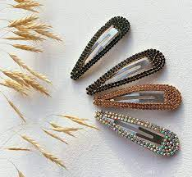



Đây là đồ vật gì?
cặp sách

Slide 6


Đây là đồ vật gì?
hộp bút

Slide 7
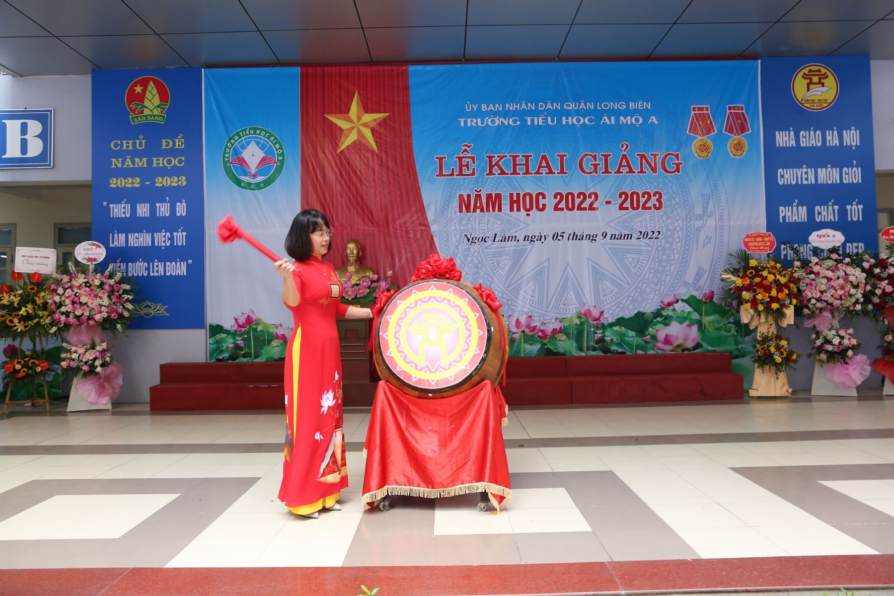
Đây là âm thanh của đồ vật gì?

Slide 8

Câu đố:
Cái gì tích tắc ngày đêm
Nhắc em đi ngủ, nhắc em học bài
Một anh chậm bước khoan thai,
Một anh chạy những bước dài thật nhanh?
(Là cái gì?)
đồng hồ

Slide 9
KẾT NỐI
Notes:
12

Slide 10

1. Giải câu đố để tìm từ ngữ chỉ sự vật?
a. Cái gì tích tắc ngày đêm
Nhắc em đi ngủ, nhắc em học bài
Một anh chậm bước khoan thai,
Một anh chạy những bước dài thật nhanh?
(Là cái gì?)
đồng hồ
b. Ruột dài từ mũi đến chân
Mũi mòn ruột cũng dần dần mòn theo?
(Là cái gì?)
Nhỏ như cái kẹo
Dẻo như bánh giầy
Học trò lâu nay
Vẫn dùng đến nó.
(Là cái gì?)
Notes:
12

Slide 11
KHÁM PHÁ
Notes:
12

Slide 12
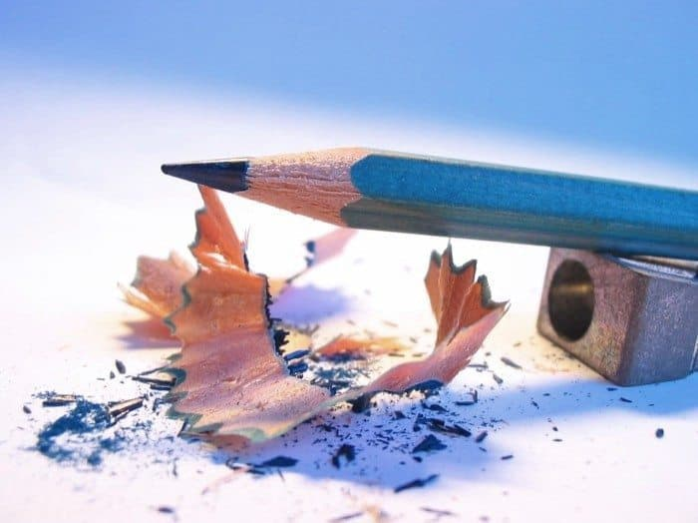
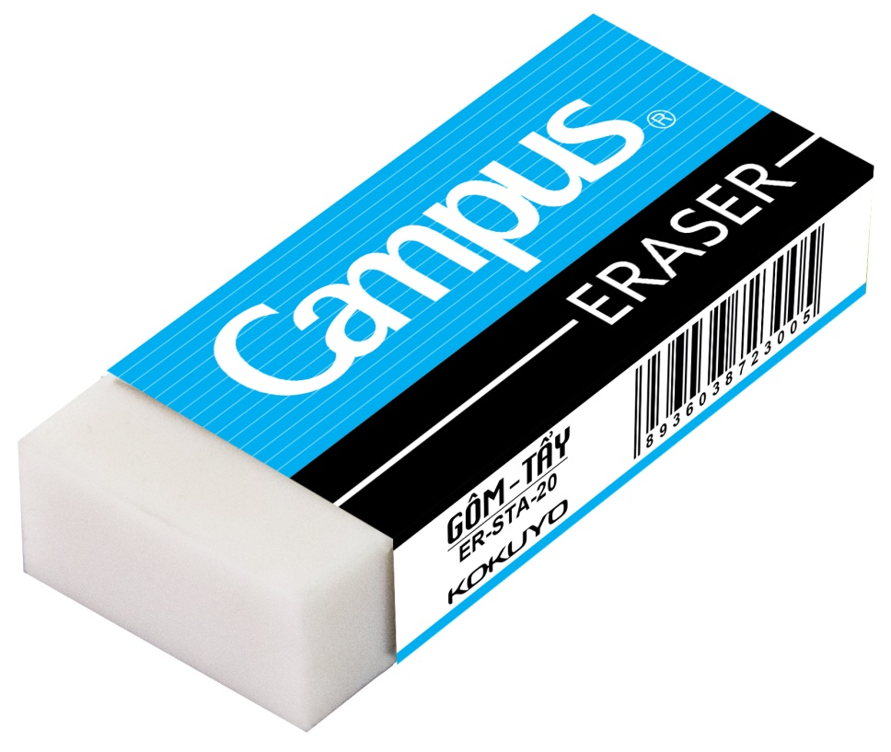
1. Giải câu đố để tìm từ ngữ chỉ sự vật?
a. Cái gì tích tắc ngày đêm
Nhắc em đi ngủ, nhắc em học bài
Một anh chậm bước khoan thai,
Một anh chạy những bước dài thật nhanh?
(Là cái gì?)
đồng hồ
b. Ruột dài từ mũi đến chân
Mũi mòn ruột cũng dần dần mòn theo?
(Là cái gì?)
Nhỏ như cái kẹo
Dẻo như bánh giầy
Học trò lâu nay
Vẫn dùng đến nó.
(Là cái gì?)
bút chì
viên tẩy
Notes:
12

Slide 13



1. Giải câu đố để tìm từ ngữ chỉ sự vật?
đồng hồ
bút chì
viên tẩy
Từ ngữ chỉ sự vật.

Slide 14
2. Tìm từ ngữ chỉ đặc điểm trong các câu đố trên.
a. Cái gì tích tắc ngày đêm
Nhắc em đi ngủ, nhắc em học bài
Một anh bước ,
Một anh chạy những bước thật ?
(Là cái gì?)
chậm
khoan thai
dài
nhanh
b. Ruột từ mũi đến chân
Mũi ruột cũng dần dần theo?
(Là cái gì?)
dài
mòn
mòn
như cái kẹo
như bánh giầy
Học trò lâu nay
Vẫn dùng đến nó.
(Là cái gì?)
Nhỏ
Dẻo
Notes:
12

Slide 15
2. Tìm từ ngữ chỉ đặc điểm trong các câu đố trên.
ĐỒ VẬT | ĐẶC ĐIỂM
Đồng hồ
Bút chì
Viên tẩy
chậm, khoan thai, dài, nhanh
dài, ngắn
nhỏ, dẻo
Từ ngữ chỉ đặc điểm là các từ ngữ chỉ màu sắc, hình dạng, kích thước,… của sự vật.
Mỗi đồ vật khác nhau có những đặc điểm khác nhau.

Slide 16
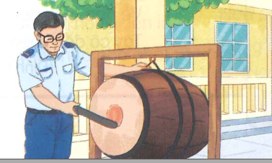
3. của .
Đặt một câu nêu đặc điểm
đồ vật ở trường, lớp
M: Thân trống nâu bóng.
sự vật
đặc điểm

Slide 17

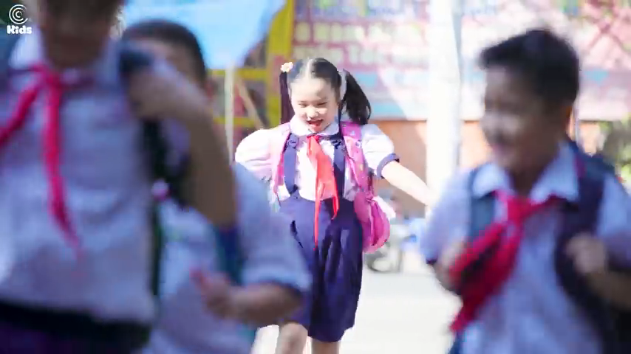
VẬN DỤNG

Slide 18

Tiết học của chúng ta đến đây là kết thúc.
Chúc các thầy cô mạnh khỏe!
Chúc các con học tập tốt!

